Slide 1



AUDIÊNCIA PÚBLICA DE PRESTAÇÃO DE CONTAS 2025
Exercício de 2024
PREVISCAM

Slide 2
Relatório de Governança Corporativa
Exercício de 2024
Certificado nº: 368-23-PRÓ GESTÃO RPPS
Nível de Aderência da Certificação: I (Certificação Inicial)
Validade: 25/11/ 2027

Slide 3
“A sustentabilidade de um RPPS não é apenas um dever legal – é um compromisso ético com as futuras gerações”
Regime Próprio de previdência social

Slide 4
IDENTIFICAÇÃO
Prefeito Municipal - João Douglas Fabricio
Superintendente da PREVISCAM - Silvane Bottega
Equipe Técnica:
Bárbara Elania Menezes Cortez Camila Fernanda Pequito Ricci Caroline Mirotto Edmilson Martins Will | Floriano Czachorowski Junior Gisele Francielly Tourino Michael Vicente Rezende de Abreu

Slide 5
Órgão Colegiados: Gestão 2024 - 2026
I - CONSELHOS DA PREVISCAM
REPRESENTANTES | CONSELHO DE ADMINISTRAÇÃO | CONSELHO FISCAL
Aposentados | Lourdes Gadotti de Campos | Adail João dos Santos
Assercam | Josmar de Campos Gonçalves | Claudio Teles Lima
Sindiscam | Josiane Flores Munis da Silva | Aline Cristina Ambrósio
Legislativo | Luiz Fernando Vila Nova | Elias da Silva
Executivo | Adriana Borges de Araujo Smaha | Sergio Luís Vieira
Previscam | Silvane Bottega | Floriano Czachorowski Jr

Slide 6
II - COMITÊ DE INVESTIMENTOS
Silvane Bottega .................................... | Superintendente
Floriano Czachorowski Junior............... | Gestor Financeiro
Gisele Francielly Tourino....................... | Procuradora Jurídica
Michael Vicente Rezende de Abreu..... | Diretor Geral
Sergio Luís Vieira.................................. | Conselheiro Fiscal

Slide 7
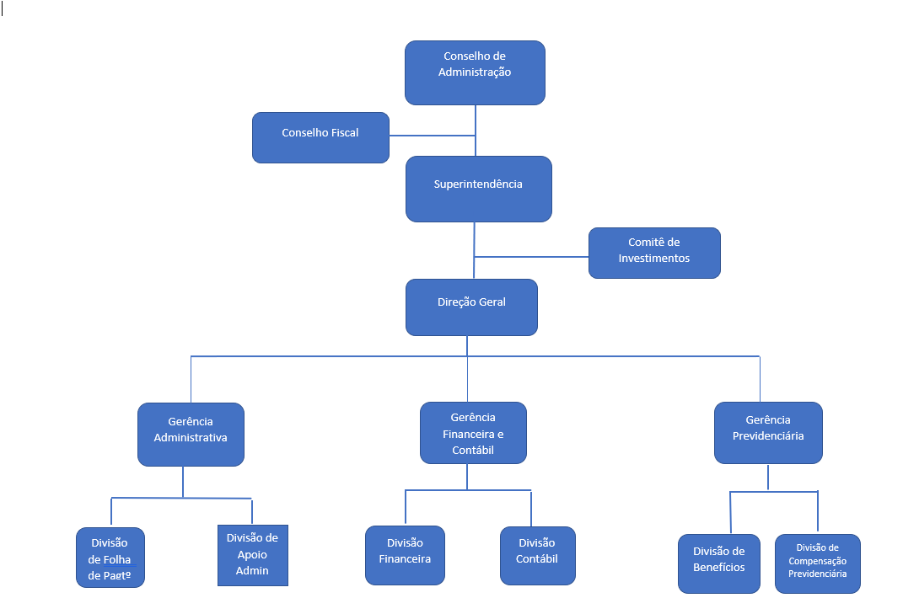

Slide 8
LEGISLAÇÃO LOCAL
Lei Nº 718 de 28 de dezembro de 1990. – Criação da PREVISCAM
Emenda à Lei Orgânica Nº 01 de 15 de dezembro de 2021.
Lei Complementar Nº 66 de 23 de dezembro de 2021.
Lei N° 2.493 de 08 DE OUTUBRO DE 2009 e alterações posteriores.
Lei N° 4.600 de 22 de dezembro de 2023.

Slide 9
SEGURADOS
TABELA DE SEGURADOS DA PREVISCAM
SEGURADOS | FUNDO FINANCEIRO | FUNDO PREVIDENCIÁRIO | TOTAL
Ativos | 427 | 1.869 | 2.296
Aposentados e Pensionistas | 567 | 453 | 1.020
Total | 994 | 2.322 | 3.316
Fonte: Gerência Administrativa da PREVISCAM, em 31/12/2024

Slide 10
TABELA DE SEGURADOS DA PREVISCAM E VALOR DA FOLHA MENSAL DE PAGAMENTO EM 31/12/2024
ITEM | ATIVOS | BENEFICIÁRIOS | TOTAL
FUNDO PREVIVENCIÁRIO | 1869 | 453 | 2.322
Folha Mensal | R$7.876.918,71 | R$2.021.961,04 | R$9.898.879,75
FUNDO FINANCEIRO | 427 | 567 | 994
Folha Mensal | R$2.324.895,95 | R$3.354.957,79 | R$5.679.853,74
GRUPO TOTAL DE SEGURADOS | 2.296 | 1020 | 3.316
Folha Mensal | R$10.201.814,66 | R$5.376.918,83 | R$15.578.733,49
Fonte: Avaliação Atuarial- Ano-Base: 2025 Data-Base: 31/12/2024

Slide 14
BENEFÍCIOS PREVIDENCIÁRIOS CONCEDIDOS EM 2024
BENEFÍCIOS CONCEDIDOS | FUNDO FINANCEIRO | FUNDO PREVIDENCIÁRIO | TOTAL
APOSENTADORIAS | 24 | 15 | 39
PENSÕES | 2 | 7 | 9
TOTAL | 26 | 22 | 48
Diminuição em 25% no número de aposentadorias concedidas, quando comparado ao ano anterior.
Fonte: Gerência Previdenciária da PREVISCAM

Slide 15
EVOLUÇÃO DA FOLHA DE PAGAMENTO CUSTO DOS BENEFÍCIOS EM R$
Data Base | Fundo Financeiro |  | Fundo Previdenciário |  | Total
 | Aposentadorias | Pensões | Aposentadorias | Pensões
Dez 2023 | 2.544.956,45 | 463.713,64 | 1.836.946,57 | 54.420,24 | 4.900.036,90
Dez 2024 | 2.865.391,05 | 494.086,55 | 1.942.886,39 | 75.213,76 | 5.377.574,75
Obs.: folha sem 13º salário.
Fonte: Gerência Administrativa da PREVISCAM
Observou-se um crescimento de 8,88% dos custos com pagamentos de aposentadorias e pensões em 2024, prevalecendo maior custo ao Fundo Financeiro.

Slide 17
RECEITAS E DESPESAS
EXERCÍCIO DE 2024
Fonte: Gerência Financeira da PREVISCAM

Slide 18
INGRESSO DE RECURSOS - Exercício 2024 | VALOR R$
Contribuição dos Servidores Ativos | 18.800.921,42
Contribuição dos Aposentados | 1.077.359,93
Contribuição dos Pensionistas | 57.559,06
Contribuição Patronal | 21.650.170,11
Contribuição Patronal Taxa Administrativa | 2.686.011,15
Rendimentos | 37.345.103,02
Compensação Previdenciária | 4.182.026,67
Outras Restituições | 194.575,47
Aportes Periódicos para Amortização de Déficit Atuarial do RPPS (IRRF - aporte ao Fundo Previdenciário) | 9.842.414,65
TOTAL DA RECEITA ORÇAMENTÁRIA: | 95.836.141,48
Interferência Financeira (cobertura da insuficiência do Fundo Financeiro) e Outros Aportes (Abono) | 24.399.200,00
TOTAL GERAL : | 120.235.341,48

Slide 19
DESEMBOLSOS -2024 | Valor | Percentual
Aposentadorias | 62.005.976,63 | 83,02%
Pensões | 7.422.318,07 | 9,94%
Folha de Ativos e Encargos – PREVISCAM | 1.363.414,03 | 1,83%
Obrigações Tributárias e Contributivas | 960.575,87 | 1,29%
Compensação Previdenciária | 340.197,20 | 0,46%
Judicial | 0,00 | 0,00%
Jetons e Gratificações a Conselheiros e Comitê | 177.255,06 | 0,24%
Outros | 625.905,38 | 0,83%
Obras e Instalações | 1.752.000,00 | 2,34%
Equipamentos e Material Permanente | 37.130,97 | 0,05%
TOTAL DA DESPESA ORÇAMENTÁRIA: | 74.684.773,21 | 100,00%
Variação Negativa de Investimentos | 4.668.194,28
TOTAL GERAL: | 79.352.967,49

Slide 20
GESTÃO ATUARIAL
Fonte: ACTUARIAL – Assessoria e Consultoria Atuarial Ltda Atuário Responsável: Luiz Cláudio Kogut – MIBA 1.308

Slide 21
EVOLUÇÃO DO RESULTADO TÉCNICO ATUARIAL – FUNDO FINANCEIRO
ITEM | DEZ/2022 | DEZ/2023 | DEZ/2024
Nº de Servidores Ativos Valor Médio da Remuneração do Ativo | 502 4.209,28 | 457 4.995,77 | 427 5.444,72
Número de Beneficiários Valor Médio dos Benefícios | 508 4.649,25 | 458 5.431,54 | 567 5.917,03
Total de Segurados | 1.010 | 1.005 | 994
Custo Total do Plano em R$ | 658.146.073,18 | 770.543.373,87 | 786.720.784,93
Déficit/Superávit Atuarial em R$ | 583.661.480,62 | 687.665.832,16 | 687.179.020,67
Fonte: Avaliação Atuarial- Ano-Base: 2025 Data-Base: 31/12/2024

Slide 22
EVOLUÇÃO DO RESULTADO TÉCNICO ATUARIAL – FUNDO PREVIDENCIÁRIO
ITEM | DEZ/2022 | DEZ/2023 | DEZ/2024
Número de Servidores Ativos Valor Médio da Remuneração do Ativo | 1.655 3.277,51 | 1.759 3.910,32 | 1.869 4.214,51
Número de Beneficiários Valor Médio dos Benefícios Número Total de Segurados Custo Total do Plano em R$ Custo do Plano em % da Folha Déficit / Superávit Atuarial em R$ | 444 3.686,18 2.109 560.037.369,28 67,72% 30.791.388,34 | 448 4.221,29 2.207 686.928.419,28 65,58% 28.226.045,43 | 453 4.463,49 2.322 759.064.369,92 68,11% 21.302.086,05
Déficit / Superávit em % Folha | 3,72% | 2,69% | 1,91%
Saldo dos Aportes do IRRF (R$) Valor dos Investimentos do Plano em R$ | 119.159.282,22 196.149.446,16 | 120.188.528,17 235.555.865,28 | 116.325.414,20 282.353.944,62
Fonte: Avaliação Atuarial- Ano-Base: 2025 Data-Base: 31/12/2024

Slide 23
GESTÃO DE INVESTIMENTOS
POLÍTICA ANUAL DE INVESTIMENTOS
COMITÊ DE INVESTIMENTOS
GESTOR FINANCEIRO LDB Consultoria

Slide 24
SITUAÇÃO FINANCEIRA POR FUNDO
FUNDOS | VALOR EM R$
FINANCEIRO | R$ 3.172.590,03
PREVIDENCIÁRIO | R$ 282.353.944,62
TAXA ADMINISTRATIVA | R$ 4.089.581,85
TOTAL | R$ 289.616.115,74
Fonte: Demonstrativo do Saldo Bancário 31/12/2024- Gerência Financeira

Slide 25
APLICAÇÕES FINANCEIRAS –
CARTEIRA DE INVESTIMENTOS
SEGMENTO | LIMITE LEGAL | CARTEIRA | VALOR (R$)
Renda Fixa | 100% | 79,64 % | 230 638 880,51
Renda Variável | 30% | 0,00 % | 0,00
Investimentos no Exterior | 10% | 10,17% | 29 456 862,42
Investimentos Estruturados | 15% | 9,10% | 26 354 489,24
Fundos Imobiliários | 5% | 1,09% | 3 162 662,54
Empréstimos Consignados | 5% | 0,00% | 0,00
TOTAL 100% |  |  | 289.612.894,71
Fonte: Demonstrativo do Saldo Bancário 31/12/2024- Gerência Financeira

Slide 26
ARTIGO | TIPO DE ATIVO | VALOR (R$) | %
Renda Fixa
Artigo 7 º I a | Títulos Públicos do Tesouro Nacional | 185.103.724,18 | 63,91
Artigo 7º I b | Fundos 100% Títulos Públicos | 10.393.262,24 | 3,59
Artigo 7º III a | Fundos Renda Fixa | 33.791.733,55 | 11,67
Artigo 7º V a | Cota Sênior de FIDC | 1.350.160,54 | 0,47
 | Total Renda Fixa | 230.638.880,51 | 79,64
Investimento no Exterior
Artigo 9º III | Fundos de Ações BDR Nível I | 29.456.862,42 | 10,17
 | Total Investimento no Exterior | 29.456.862,42 | 10,17
Investimentos Estruturados
Artigo 10 I | Fundos Multimercados | 25.085.351,74 | 8,66
Artigo 10º II | Fundos de Participação | 1.269.137,50 | 0,44
 | Total Investimentos Estruturados | 26.354.489,24 | 9,10
Fundos Imobiliários
Artigo 11º | Fundos de Investimento Imobiliário | 3.162 662,54 | 1,09
 | Total Fundos Imobiliários | 3.162 662,54 | 1,09
 | TOTAL | 289.612.894,71 | 100%
ENQUADRAMENTO
DA CARTEIRA –
Resolução
CMN nº 4.963/2021

Slide 27
ALOCAÇÃO DOS INVESTIMENTOS
 | VALOR APLICADO (R$) | % SOBRE APLICAÇÕES
Tesouro Nacional | 185. 103. 724,18 | 63,90 %
Caixa DTVM | 76. 209. 879,21 | 26,34 %
Banco do Brasil S/A | 22. 517. 330,74 | 7,76 %
Planer | 2. 534. 921,86 | 0,88 %
Banvox Trustee DTVM | 1. 977. 901,22 | 0,68 %
Gestora RJI | 1. 269. 137,50 | 0,44 %
Total Aplicações | 289 612 894,71 | 100,00 %
Fonte: Demonstrativo do Saldo Bancário 31/12/2024- Gerência Financeira

Slide 28
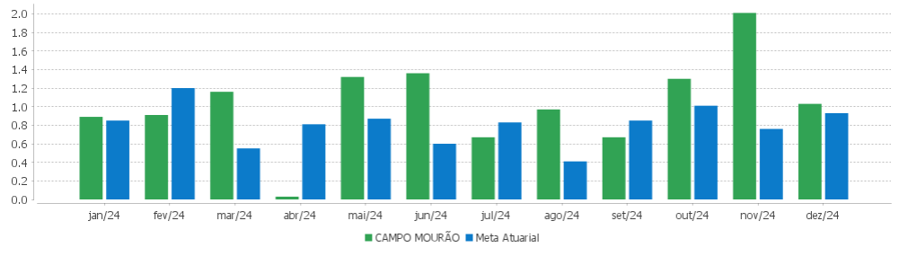
RENTABILIDADES MENSAIS DOS INVESTIMENTOS X META ATUARIAL
Fonte: Extrato Consolidado dos Ativos - LDB Consultoria

Slide 29
SÉRIE HISTÓRICA DAS METAS DE RENTABILIDADE
Rentabilidade Líquida Efetiva em 2024: 13,02 %, representa 2,89 p.p. acima da meta gerando R$ 32. 676. 908,74 no exercício financeiro de 2024.
ANO | META ATUARIAL | RENTABILIDADE
2019 | 9,86% | 12,03%
2020 | 10,64% | 4,25%
2021 | 13,06% | 4,23%
2022 | 11,03 % | -9,30%
2023 | 9,92% | 14,22%
2024 | 10,13% | 13,02%
2025 | IPCA + 5,27% | -
Fonte: Gerência Financeira

Slide 30

GESTÃO DE PESSOAL E
EDUCAÇÃO PREVIDENCIÁRIA
Em 2024 foi oportunizado participação em treinamentos e/ou congressos aos servidores da PREVISCAM e aos Conselheiros de Administração e Fiscal e integrantes do Comitê de Investimentos, nas áreas previdenciária, administrativa, financeira e de investimentos.
Concluída a obtenção da certificação profissional de todos os conselheiros e atualizada a certificação profissional dos membros do Comitê de Investimentos.

Slide 31
CONTROLE DE BASE DE DADOS
Decreto Municipal nº 11.471, de 22 de novembro de 2024 - periodicidade do censo previdenciário dos servidores segurados da PREVISCAM.
Portaria Nº 036/2024 instituiu a Política de Recadastramento dos aposentados e pensionistas, no âmbito da PREVISCAM.
Prova de Vida anual, no mês de agosto.
Recadastramento dos aposentados e pensionistas a cada 2 (dois anos).
Recadastramento dos servidores segurados ativos será realizado a cada 5 (cinco) anos, no mês de abril.

Slide 32
PERÍCIA MÉDICA PREVIDENCIÁRIA
PROCEDIMENTO/2024 | QUANTIDADE
Emissão de parecer de análise de PPP -Perfil Profissiográfico Previdenciário dos servidores requerentes de conversão de tempo especial em comum. | 11
Perícia médica de aposentados por invalidez/ incapacidade permanente para o trabalho. | 28
Homologação de processos de aposentadorias por incapacidade permanente para o trabalho e pensões aos dependentes inválidos. | 11
Avaliação de requerimentos de aposentados relativos à isenção de IRRF. | 18
Fonte: Gerência Administrativa da PREVISCAM

Slide 33
COMPENSAÇÃO PREVIDENCIÁRIA
PROCEDIMENTOS | CAMPO MOURÃO/ PREVISCAM X RGPS | RGPS X CAMPO MOURÃO /PREVISCAM | RPPS X CAMPO MOURÃO / PREVISCAM
 | Solicitante/Solicitado | Solicitante/Solicitado | Solicitante/Solicitado
Aguardando Análise | 72 | 62 | 57
Aguardando Análise Médica | 3 | 0 | 0
Aguardando compensação | 7 | 1 | 3
Análise Suspensa | 4 | 1 | 0
Compensado | 134 | 14 | 0
Em Análise | 0 | 1 | 1
Em Compensação | 309 | 43 | 1
Em Exigência | 164 | 85 | 0
Indeferido | 3 | 12 | 0
Em Análise Perito Médico | 1 | 0 | 0
Exigência / Indeferido | 37 | 12 | 1
Indeferido. Ratificado | 1 | 8 | 0
Em 2024 ocorreu um aumento cerca de 13,6 % dos processos que entraram em compensação, comparado ao ano anterior.
E ocorreu o pagamento de “estoque”, que corresponde a compensação de aposentadorias mais antigas, ocorridas em “período passivo de estoque”.
R$ 4.182.026,67 Recebimento
R$ 340.197,20 Pagamento
Fonte: Sistema COMPREV/DATAPREV

Slide 34
LICITAÇÕES E CONTRATOS
PROCEDIMENTOS LICITATÓRIOS - LEI 14.133/2021 - Disponível em:
https://campomourao.atende.net/transparencia/item/licitacoes-gerais

Slide 35
I- INEXIGIBILIDADE
II- DISPENSA ELETRÔNICA
Nº DA LICITAÇÃO | OBJETO
01 | Contratação de serviço de fornecimento de energia elétrica pelo período de 12 meses.
02 | Locação de imóvel para instalação temporária da sede da PREVISCAM.
03 | Taxa de 12 inscrições no 22º Congresso Previdenciário da APEPREV.
04 | Curso de Capacitação sobre Licitações e Contratos Administrativos- FGV
05 | Taxa de 01 inscrição no 22º Congresso Previdenciário da APEPREV.
06 | Taxa de inscrição de 02 inscrições na Palestra Sobre Estratégias de Investimentos e Visão do TCE/PR.
07 | Taxa de inscrição curso IPM.
08 | Contratação de serviço técnico remoto especializado no conjunto contábil e módulo gestão patrimonial e contábil referente ao período de encerramento do exercício de 2024 e abertura do exercício de 2025.
09 | Contratação de serviço de fornecimento de água e esgoto por período de 12 meses.
10 | Taxa de 01 inscrição do Curso Imersão COMPREV e BG-COMPREV.
11 | Contratação de empresa para renovação de domínio do site: www.previscam.com.br, referente à manutenção de 22/10/2024 a 21/10/2034.
12 | Taxa de 01 inscrição curso Nova Lei de Licitações – APEPREV.
13 | Taxa de 01 inscrição no curso de certificação nível intermediário (conselheiro fiscal) - APEPREV.
14 | Taxa de 01 inscrição no curso de certificação nível intermediário (conselheiro fiscal) - APEPREV.
15 | Taxa de 01 inscrição referente à prova de certificação profissional.
Nº DA LICITAÇÃO | OBJETO
01 | Aquisição de 01 Aparelho Celular Smartphone (fracassada)
02 | Aquisição de 01 Aparelho Celular Smartphone Sistema Operacional Android.
03 | Aquisição de Impressoras Multifuncional Laser Monocromática.
04 | Contratação de Serviço de Seguro Automotivo para 01 Veículo da PREVISCAM.
05 | Aquisição de Aparelho de Ar Condicionado 18.000 BTUs, Cortina de Ar e Geladeira 340 L Frost Free.
06 | Aquisição de Monitores 24 polegadas, Licença Windows, um Servidor em Torre 16 GB, um Nobreak 2.200 va, Suportes Articulados para Monitor (revogado total).
07 | Aquisição de Monitores 24 polegadas, um Servidor em Torre 16 GB com Licença Original Windows Essentials 2022, um Nobreak 2.200 v.a e Suportes Articulados para Monitor.
09 | Aquisição de Materiais de Higiene e Limpeza.
10 | Contratação de Serviços e Soluções em Informática, Incluindo Instação em Comodato, Implantação de Solução, Suporte e Treinamento.
11 | Contratação de Empresa Especializada para Prestação de Serviços Comuns de Engenharia para Fiscalizar e Acompanhar os Serviços de Execução de Reforma do Prédio Sede da PREVISCAM (fracassada).
12 | Contratação de Empresa para Fornecimento de Serviço de Acesso à Internet, através de IP Direto, Link Dedicado, com Velocidade de 100mbp/S. Garantia de Velocidade, Sem Custo Adicional Além do Contratado para a PREVISCAM.
14 | Aquisição de Direito de Uso de Licenças Originais Vitalícias Microsoft Office Home & Business 2021 ESD e Anuais Microsoft 365 Business Basic para os Computadores da PREVISCAM.

Slide 36
III – DISPENSA PRESENCIAL
Nº DA LICITAÇÃO | OBJETO
08 | Prestação de Serviço de Vigilância Desarmada
13 | Prestação de Serviço para Elaboração de Projeto Estrutural de Rampa, Muro de Contenção e Rampa de Acessibilidade para a Obra de Reforma do Prédio da PREVISCAM.
IV - CONCORRÊNCIA ELETRÔNICA
Nº DA LICITAÇÃO | OBJETO
01 | Contratação de Empresa para a Execução do Projeto de Reforma, Adequação e Modernização das Instalações Físicas e Sistemas do Prédio Sede da PREVISCAM.

Slide 37
CONTRATOS
CONTRATO | FORNECEDOR | OBJETO
01/2024 | COPEL DISTRIBUICAO S.A. | Contratação de empresa para fornecimento de energia elétrica, pelo período e 12 (doze) meses.
02/2024 | GILBERTO DOLCI | Locação de imóvel, localizado na Rua Roberto Brzezinski, Nº 979, Centro, Matrícula, 22419, para fins de instalações da PREVISCAM.
89/2024 * Pregão Eletrônico do Município de Campo Mourão | IPM SISTEMAS LTDA | Contratação de empresa especializada em softwares nativos de plataforma web, operacionalizados em nuvem (internet) via navegador web (browser), para fornecimento de solução integrada em Sistemas de Gestão Pública Municipal.
05/2024 | SANEPAR | Contratação de empresa para fornecimento de serviço de água e esgoto, pelo período de 12 (doze) meses.
06/2024 | CONSTRUTORA SANTOS E SOUZA LTDA | Contratação de empresa para a Execução do Projeto de Reforma, Adequação e Modernização das Instalações Físicas e Sistemas do Prédio Sede da PREVISCAM.
07/2024 | RENATO FERNANDO CALONEGO EIRELI | Contratação de Serviços e Soluções em Informática, incluindo Instalação em Comodato, Implantação de Solução, Suporte e Treinamento.
08/2024 | LIGGA TELECOMUNICAÇÕES S.A. | Contratação de empresa para fornecimento de Serviço de Acesso à Internet, através de IP Direto, Link Dedicado, com Velocidade de 100mbp/S.
Fonte: Gerência Administrativa/Módulo IPM Compras e Contratos

Slide 38
ADITIVOS CONTRATUAIS
FORNECEDOR | TIPO | LICITAÇÃO
L2F SISTEMAS WEB LTDA ME | Prorrogação | 10/2020 – Dispensa de Licitação
LIGUE MÓVEL | Prorrogação | 18/2020 – Dispensa de Licitação
FORTLINE SEGURANÇA MONITORADA | Prorrogação | 06/2021– Dispensa de Licitação
AD HOC CONSULTORIA E ASSESSORIA MEDICA E EMPRESARIAL LTDA | Prorrogação | 02/2022 – Dispensa de Licitação
ACTUARIAL - ASSESSORIA E CONSULTORIA ATUARIAL LTDA. | Prorrogação | 03/2022 – Dispensa de Licitação
EDSON MENDES DA SILVA 02115349946 | Prorrogação | 17/2022 – Dispensa de Licitação
EDSON MENDES DA SILVA 02115349946 | Prorrogação | 17/2022 – Dispensa de Licitação
ROSE SILVA MONITORAMENTO LTDA | Prorrogação | 01/2023 – Pregão
ROSE SILVA MONITORAMENTO LTDA | Prorrogação | 01/2023 – Pregão
ACTUARY SERVIÇOS DE INFORMÁTICA LTDA | Prorrogação | 02/2023– Pregão Eletrônico
Fonte: Gerência Administrativa/Módulo IPM Compras e Contratos

Slide 39
GESTÃO JURÍDICA
Pilar fundamental para a sustentabilidade, segurança e regularidade da PREVISCAM
1. Consultoria e Pareceres Jurídicos
2. Contencioso Judicial e Administrativo - Representação e Defesa
3. Licitações e Contratos
4. Atendimento às Demandas do Tribunal de Contas
5. Apoio Técnico e Normativo à Gestão Previdenciária

Slide 40
CONTATOS
Site: https://previscam.com.br/
Portal de Serviços Online: https://previscam.actuary.com.br/portal/login.php
Telefone e WhatsApp: 3523 0204 – Para aposentados e pensionistas
3810 9876 – Para servidores da ativa

Slide 41

EQUIPE PREVISCAM

